Slide 1
Cinquième
Chapitre 12:
Longueurs et Aires
M. FELT

Slide 2

Chapitre 12: Longueurs et Aires

Slide 3

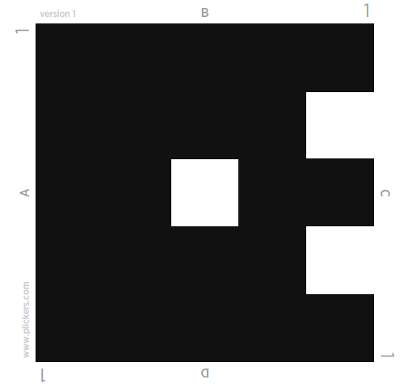
Calcul mental ( Plickers )

Slide 4
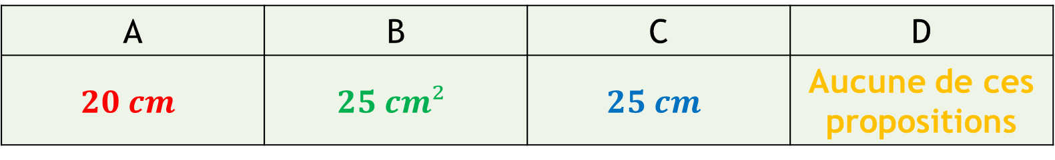



Calcul mental
$$5 cm$$
$$5 cm$$
Question 1:
Le périmètre d’un carré
de $5 cm$ de côté est…
A | B | C | D
$$20 cm$$ | $$25 cm²$$ | $$25 cm$$ | Aucune de ces propositions

Slide 5

Calcul mental
$$5 cm$$
$$5 cm$$
Question 2:
L’aire d’un carré
de $5 cm$ de côté est…
A | B | C | D
$$20 cm$$ | $$25 cm²$$ | $$25 cm$$ | Aucune de ces propositions

Slide 6
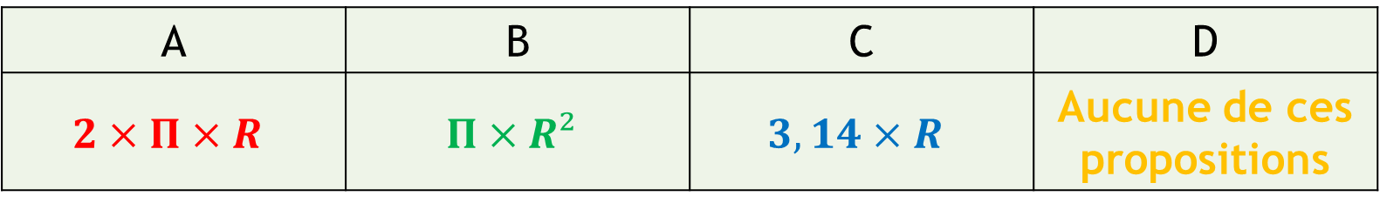



Calcul mental
$$R$$
Question 3:
Le périmètre d’un cercle
de rayon $R$ est…
A | B | C | D
$$2×Π×R$$ | $$Π×R²$$ | $$3,14×R$$ | Aucune de ces propositions
$$3.14159265359…$$

Slide 7

Calcul mental
$$R$$
Question 4:
L’aire d’un disque
de rayon $R$ est…
A | B | C | D
$$2×Π×R$$ | $$Π×R²$$ | $$3,14×R$$ | Aucune de ces propositions

Slide 8
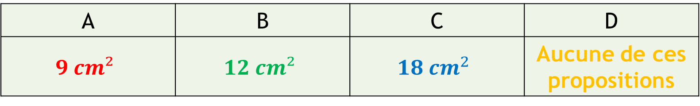


Calcul mental
$$3 cm$$
Question 5:
L’aire du triangle rectangle
ci-contre est…
$$6 cm$$
A | B | C | D
$$9 cm²$$ | $$12 cm²$$ | $$18 cm^{2}$$ | Aucune de ces propositions

Slide 9







I. Périmètre
1. Périmètre d’un polygone:
C’est la somme des longueurs de ses côtés:
$$P=a+b+c+d+e$$
$$e$$
$$a$$
$$b$$
$$d$$
$$c$$

Slide 10








I. Périmètre
Exemple:
Calculer le périmètre du polygone
$$P=4+3,5+5+3,8+3$$
$$4 cm$$
$$P=19,3$$
$$3 cm$$
$$3,5 cm$$
Le polygone a un périmètre de $19,3 cm$.
$$3,8 cm$$
$5 cm$

Slide 11






I. Périmètre
$$a$$
Cas particuliers:
Le carré:
Le rectangle:
$$P=4×a$$
$$a$$
$$P=2×(a+b)$$
$$b$$
$$P=2×a+2×b$$

Slide 12





I. Périmètre
2. Longueur d’un cercle:
$$P=2×Π ×R$$
$$R$$
$$d$$
$$P=Π ×d$$
$$3.14159265359…$$

Slide 13
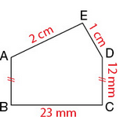
Exercice 19 page 339

Slide 14
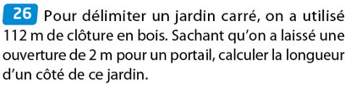
Exercice 26 page 339

Slide 15
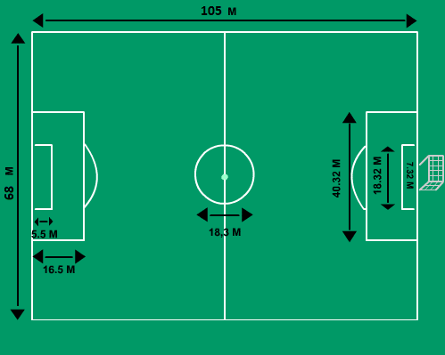
Exercices

Slide 16
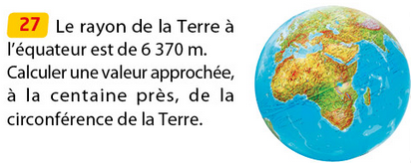
Exercices 27 page 339

Slide 17







II. Aire
1. Aire du rectangle:
Cas particulier: Aire du carré
$$a$$
$$A= a×b$$
$$b$$
$$a$$
$$a$$
$$A= a×a$$
$$A= a²$$

Slide 18



II. Aire
2. Aire d’un triangle rectangle:
$$A= \frac{a×b}{2}$$
$$a$$
$$b$$

Slide 19

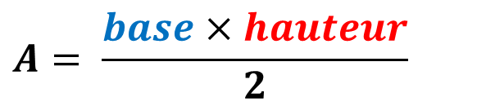

II. Aire
3. Aire d’un triangle:
$$A= \frac{base×hauteur}{2}$$
$$hauteur$$
$$base$$

Slide 20

II. Aire
4. Aire d’un disque:
$$R$$
$$A=Π×R²$$

Slide 21
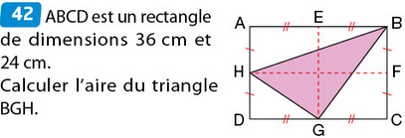
Exercice 42 page 341

Slide 22
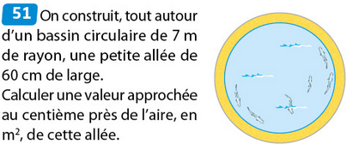
Exercice 51 page 341

Slide 23
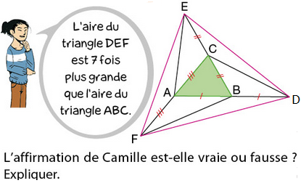
Exercice 71 page 343

